Slide 1

中央处理器、存储系统
Notes:
1

Slide 2
本章主要内容
CPU的组成和功能
指令周期（★★★）
时序产生器和控制方式
硬布线控制器
MIPS指令系统实现（略讲）
微程序控制器
流水线处理器（略）

Slide 3
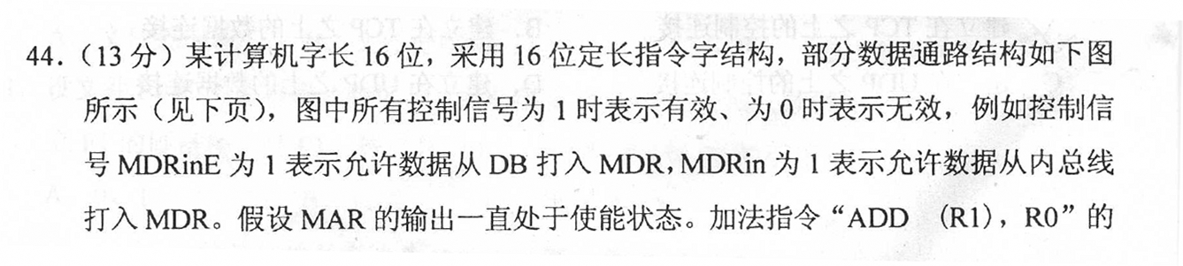
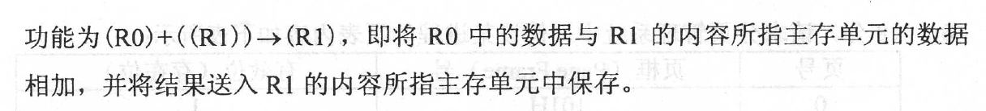
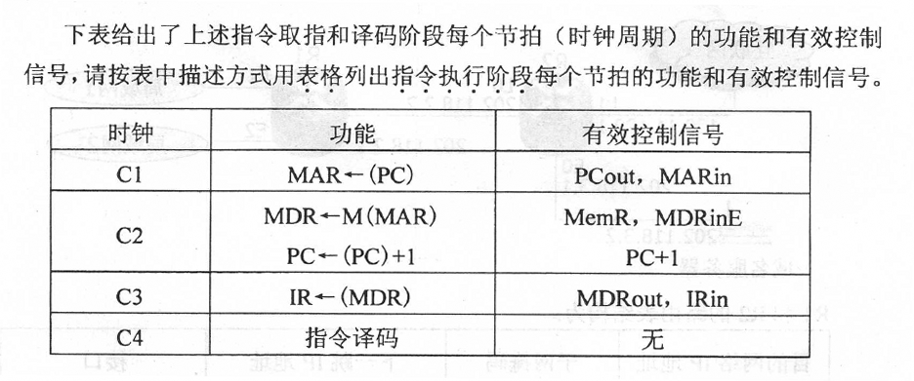
^{(09研究生统考)}

Slide 4
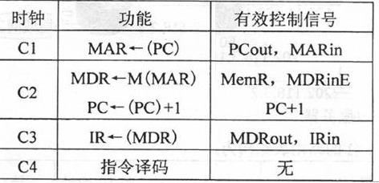
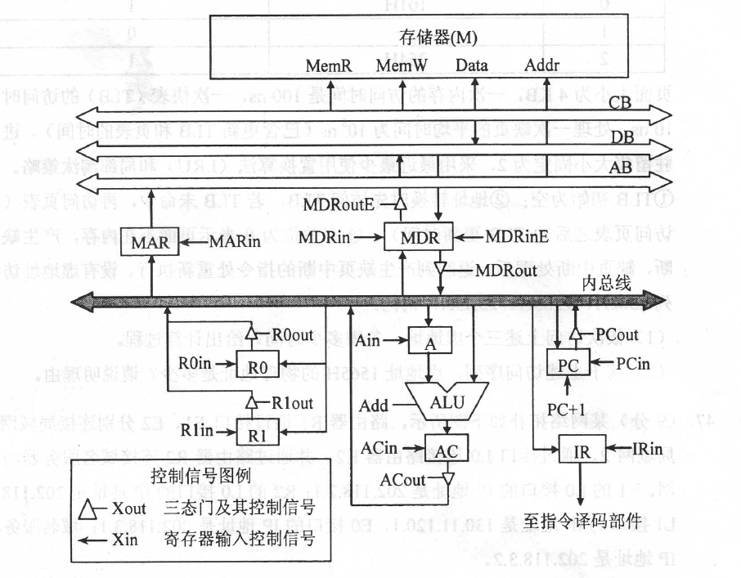

Slide 5


Slide 7
4）应用举例
例1 如图所示为双总线结构机器的数据通路，IR为指令寄存器，PC为程序计数器 (具有自动增加功能)，M为主存(受R/W控制)，AR为地址寄存器，DR为数据缓冲寄存器，ALU由加、减控制信号决定需要完成何种操作，控制信号G控制的是一个门电路，另外，线上标注有控制信号，例如y_{i}表示y寄存器的输入控制信号，R1_{O}表示寄存器R1的输出控制信号，未标字符的线为直通线，不受控制。
(1)ADD R2 ，R0 指令完成 R0 ←(R0)+(R2) 的功能操作，画出
其指令周期流程图，假设该指令的地址已经放入PC，并列出相
应的微操作控制信号序列。
(2) SUB R1 ，R3 指令完成 R3 ←(R3)+(R1) 的操作，画出其指
令周期流程图，并列出相应的微操作控制信号序列。

Slide 8
+1
R0_{i}
R3_{i}
x_{i}
_
IR_{i}
PC_{i}
AR_{i}
R/W
DR_{i}
+
IR
PC
AR
DR
R0
R1
R2
R3
X
M
ALU
G
Y
y_{i}
R0_{O}
R3_{O}
Yclear
DR_{O}
IR_{O}
PC_{O}

Slide 9
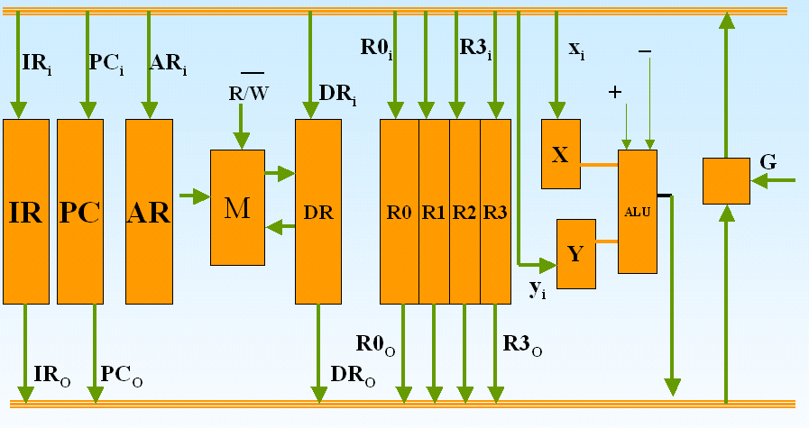
(R0)+(R2) ⇒ R0
+1
AR←( PC)
PC₀, G, AR_{i}
DR←( M[AR])
R/W = R
IR←( DR)
DR₀, G, IR_{i}
Y ←(R[2])
R2₀, G , Y_{i}
X ←(R[0])
R0₀ , G , X_{i}
Yclear
R[0]←(R[0])+(R[2])
+ , G , R0_{i}

Slide 10
(R0)+(R2) ⇒ R0
R/W = R / Yclear, +1,G,PCi
PC₀ , G, AR_{i} / PC₀, G , Xi
+1
AR ←(PC)
X ←(PC)
DR←(M[_{AR}])
PC ←ALU
IR←(DR)
DR₀,G,IR_{i}
Y←(R[2])
R2₀ , G , Y_{i}
X←(R[0])
R0₀ , G , X_{i}
Yclear
R0 ←(R[0])+(R[2])
+ , G , R0_{i}

Slide 11
数据通路的基本概念：
取指CPU周期用到两条数据通路：
•PC → AR → MEM → DR → IR 取指令送指令寄存器IR；
•PC → X → ALU → PC 修改PC的值，为取下一条指令做准备。

Slide 12
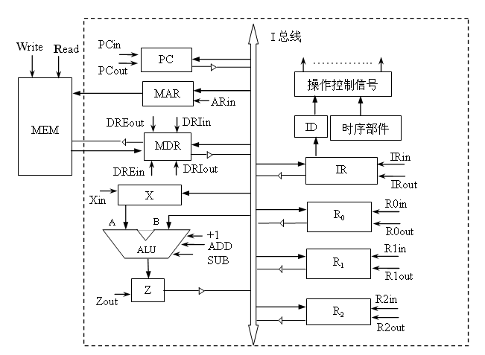
例2. 基于单总线结构的数据通路结构如下

Slide 13
取指周期中CPU要完成以下三件事：
(1)根据PC的内容取出指令并送指令寄存器IR中保存
(2)修改PC的值；（这里假定计算机字长8位，采用单字长指令，主存按字节编址）；
(3)对指令的操作码进行译码或测试，以确定指令在执行阶段将要具体进行何种操作。
取指CPU周期用到两条数据通路：
•PC → MAR → MEM → MDR → IR 取指令送指令寄存器IR；
•PC → X → ALU → PC 修改PC的值，为取下一条指令做准备。

Slide 14
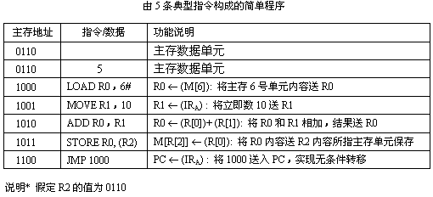
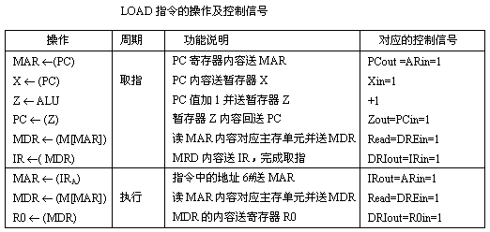
(1)取指数据通路：
•PC → MAR → MEM → MDR → IR ；
•PC → X → ALU → Z → PC 修改PC的值，为取下一条指令做准备。
(2)执行阶段用到的数据通路：
•IRA → MAR → MEM → MDR→ R0 从主存中取数并送R0。其中IRA表示指令寄存器中形式地址字段。

Slide 15
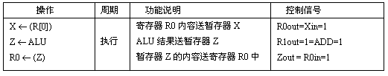
ADD指令执行阶段操作及控制信号
执行阶段CPU周期用到的数据通路：
• R0 →X→ ALU ；R1 → ALU 加数和被加数送ALU输入端
•ALU → Z → R0 运算结果经Z写回寄存器R0

Slide 16
•水平型微指令和垂直型微指令应用
某计算机采用微程序控制，微指令格式中操作控制字段16位。若采用完全水平型微指令，则可以定义（ A ）种微操作。此时，一条微指令最多可以同时启动（B ）个微操作；若采用完全垂直型微指令，则可以定义（ C ）种微操作，此时，一条微指令最多可以启动 （ D ）个微操作。
答案：
A=16、B=16、C=2¹⁶=64K、D=1

Slide 17
作业
Page 285
6.5
6.6
6.7

Slide 18
本章容易混淆的一些概念
周期表示时间段，在逻辑电路中为了识别时间段，相关信号的电位表示时间段，如取指令周期电位。
CPU周期=机器周期，一个cpu周期包括多个节拍。
节拍电位（表示节拍的电位信号），
状态周期电位（表示周期状态的电位信号），
工作脉冲=节拍脉冲
指令周期〉CPU/机器周期 〉节拍

Slide 19
CPU是如何识别内存中的信息是指令还是数据？
所有存放在主存中的信息其实都可以按照数据对待，
从主存中取出的数据均需要存放到数据缓冲寄存器DR
中，区分其到底是数据还是指令的唯一方法是判断当前时
间处于指令周期的哪一个CPU周期，如果处在取指令周
期，那么当前信息为指令信息，需要将它从数据缓冲寄存
器DR送入指令寄存器IR中，如是其它CPU周期，当前
信息为是数据信息。

Slide 20
Machine Structure
Application (Netscape)
Operating System
Compiler
(Unix; Windows 2000)
Software
Assembler
Hardware
Processor
Memory
I/O system
Instruction Set
Architecture
Datapath & Control
Digital Design
Circuit Design
transistors, IC layout
本课程内容

Slide 21
高级语言如何执行成二值逻辑
C语言
c=a+b;
编译器
汇编语言
add $s1, $s2,$s3
汇编器
OP=00
18
19
17
0
32
目标代码
机器语言
控制器
链接器
控制信号序列
机器指令
物理内存
可执行代码
加载器
虚拟存储器
-21-

Slide 22
第四章 部分习题解析

Slide 23
例1 设有若干片256K×8位的SRAM芯片，问： (1) 如何构成2048K×32位的存储器？ (2) 需要多少片RAM芯片？ (3) 该存储器需要多少字节地址位？ (4) 画出该存储器与CPU连接的结构图，设CPU的接口信号有地址信号、数据信号、控制信号MREQ#和R/W#。
解： 256K*8位SRAM芯片包含18根地址线
(1)地址总线，数据总线均需要扩展。
(2)需要(2048/256)x(32/8）=32片SRAM芯片。
(3)2048 K x 32bit=2²¹ x 4 byte=2²³ byte
故需要23根地址线

Slide 24
首先进行数据总线扩展，构成32bit需要4片256K*8bit芯片，4片构成一组。
按照新构成的存储组进行地址总线扩展，需要2048/256=8组
字扩展中的各个部件串行工作，需要片选，利用3-8译码器进行片选即可。

Slide 25
MREQ#
OE#
译码器
A₂₀₋₁₈
000
001
010
111
A₂₀₋₀
A₁₇₋₀
R/W#
CPU
^{WE A CS}
256Kx8
4片
^{D}
^{WE A CS}
256Kx8
4片
^{D}
^{WE A CS}
256Kx8
4片
^{D}
^{WE A CS}
256Kx8
4片
^{D}
D₃₁~D₀
D₃₁~D₀
D₃₁~D₀
D₃₁~D₀
D₃₁~D₀

Slide 26
例2. 某计算机的主存地址空间中
0x0000到3FFF为ROM存储区域
0x4000到0x5FFF为保留地址区域
0x6000到0xFFFF为RAM地址区域。
RAM的控制信号为CS#和WE#，CPU地址线A15~A0，数据线D7~D0，控制信号有读写控制R/W#和访存请求MREQ#。
如ROM和RAM都采用8K×1芯片，试画出与CPU的连接图。
如ROM采用8K×8的芯片，RAM芯片采用4K×8的芯片，试画出与CPU的连接图。
如果ROM采用16K×8的芯片，RAM芯片采用4K×8的芯片，试画出与CPU的连接图

Slide 27
0x0000 ~0x3FFF 16K*8 ROM
0
0
0
0
0
0
0
0
0
0
0
0
0
0
0
0
0
0
1
1
1
1
1
1
1
1
1
1
1
1
1
1
0x4000~0x5FFF 8K*8 RESERVED
0
1
0
0
0
0
0
0
0
0
0
0
0
0
0
0
0
1
0
1
1
1
1
1
1
1
1
1
1
1
1
1
0x6000 ~0xFFFF 40K*8 RAM
0
1
1
0
0
0
0
0
0
0
0
0
0
0
0
0
1
1
1
1
1
1
1
1
1
1
1
1
1
1
1
1

Slide 28
1、ROM和RAM采用8K×1的芯片
MREQ#
OE#
译码器
A₁₅₋₁₃
000
001
011
111
A₁₅₋₀
A₁₂₋₀
R/W#
CPU
^{A CS}
8Kx1
8片ROM
^{D}
^{A CS}
8Kx1
8片ROM
^{D}
^{WE A CS}
8Kx1
8片RAM
^{D}
^{WE A CS}
8Kx1
8片RAM
^{D}
D₇~D₀
D₇~D₀
D₇~D₀
D₇~D₀
D₇~D₀

Slide 29
2、RAM采用4K×8位的芯片
MREQ#
OE#
译码器
A₁₅₋₁₃
000
001
011
111
A₁₂₋₀
A₁₅₋₀
A₁₂
A₁₁₋₀
A₁₁₋₀
&
&
CPU
&
&
R/W#
^{A CS}
8Kx8
1片ROM
^{D}
^{A CS}
8Kx8
1片ROM
^{D}
^{WE A CS}
4Kx8
1片RAM
^{D}
^{WE A CS}
4Kx8
1片RAM
^{D}
^{WE A CS}
4Kx8
1片RAM
^{D}
^{WE A CS}
4Kx8
1片RAM
^{D}
D₇~D₀
D₇~D₀
D₇~D₀
D₇~D₀
D₇~D₀

Slide 30
3、ROM采用16K×8位的芯片
MREQ#
OE#
译码器
A₁₅₋₁₃
000
001
011
111
A₁₂₋₀
A₁₅₋₀
A₁₂
A₁₁₋₀
A₁₁₋₀
&
&
A₁₃₋₀
≥1
CPU
&
&
R/W#
^{A CS}
16Kx8
1片ROM
^{D}
^{WE A CS}
4Kx8
1片RAM
^{D}
^{WE A CS}
4Kx8
1片RAM
^{D}
^{WE A CS}
4Kx8
1片RAM
^{D}
^{WE A CS}
4Kx8
1片RAM
^{D}
D₇~D₀
D₇~D₀
D₇~D₀
D₇~D₀

Slide 31
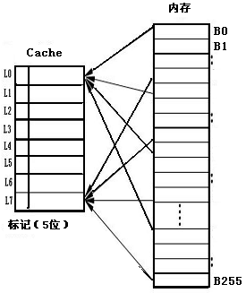
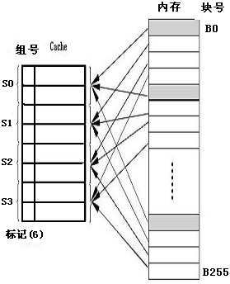
习题课
直接
组相联

Slide 32
•全相联、直接相联、组相联映射的特点比较：
主存地址
块地址
块内偏移
Tag
Index
块内偏移
Tag Index作用？
全
组
直
Tag=主存组号，Index=Cache组号
Tag=主存块号，无Index
Tag=主存区号,Index =Cache行

Slide 33
例1 采用组相联映射方式的Cache中，主存由B0 ~ B7共8块组成，Cache有2组，每组2块，每块的大小为8B，采用LFU替换算法，在程序执行过程中，依次访问主存地址的块流为B6、B2、B1、B4、B6、B6、B0、B4、B5、B7、B3。
1.写出Cache和主存地址格式，并标出各部分的长度！ 2 画出主存与Cache之间各块的映象对应关系 3 采用LFU算法画出块的替换过程并计算Cache的块命中率
解：主存的容量为： 8*8=64B
Cache的容量为：2*2*8 = 32B
由组相联的映射方法： 主存分组，组内分块，块内分字(字节)， Cache分组，组内分行，行内分字。
1) 主存和Cache的地址格式及其每部分的长度如下：
2 1 3
1 1 3
主存组号
组内块号
块内字号
Cache组号
组内行号
块内字号
主存地址格式
Cache地址格式

Slide 34
2)Cache与主存之间的对应关系如下图所示
主存块号及二进制值
0 | 1 | 2 | 3 | 4 | 5 | 6 | 7
00 0 | 00 1 | 01 0 | 01 1 | 10 0 | 10 1 | 11 0 | 11 1
Cache 组号
1 0
3)利用FLU算法进行替换算法的映射全过程
B6
B2
B1
B4
B6
B6
B0
B4
B5
B7
B3
C0
0
6⁰
4⁰
0⁰
4⁰
1
2⁰
6⁰
6¹
C1
0
1⁰
7⁰
1
5⁰
3⁰
√
命中率= 1/11

Slide 35
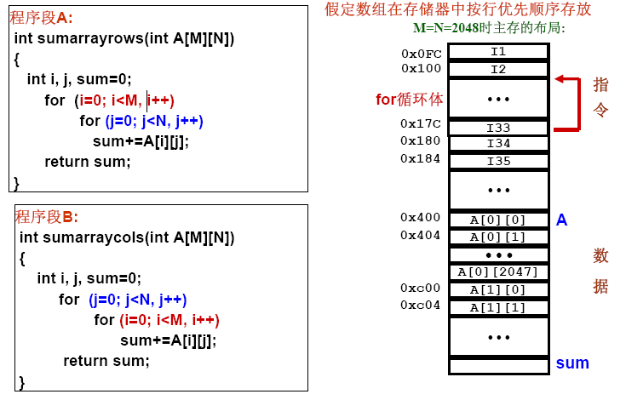
例2.局部性分析
以下程序A和B中，哪一个对数组A[2048][2048]引用的空间局部性更好？时间局部性呢？变量sum的空间局部性和时间局部性如何？对于指令来说，for循环体的空间局部性和时间局部性如何？

Slide 36
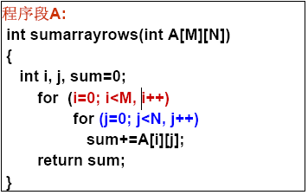
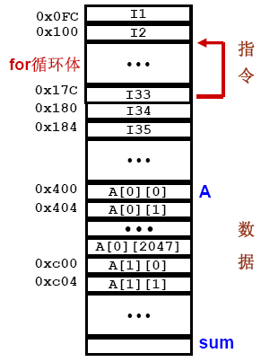
程序段A的时间局部性和空间局部性分析
(1)数组A：
访问顺序为A[0][0], A[0][1] ,……, A[0][2047];
与存放顺序一致，故空间局部性好！
但每个A[i][j]只被访问一次，故时间局部性差！
(2)变量sum：单个变量不考虑空间局部性；
每次循环都要访问sum，所以其时间局部性较好！
(3)for循环体：循环体内指令按序连续存放，所以空间局部性好！
循环体被连续重复执行2048x2048次，所以时间局部性好！

Slide 37
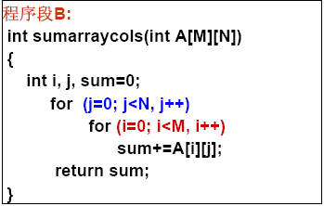
程序段B的时间局部性和空间局部性分析
(1)变量sum：（同程序A ）
(2)for循环体：（同程序A）
(3)数组A：访问顺序为A[0][0]-A[2047][0];
与存放顺序不一致，每次跳过2048个单元，若主存与Cache之间交换信息的块单位小于2KB，则没有空间局部性！
（每个数组变量只被访问一次，没有时间局部性，同程序A）

Slide 38
例3 假定主存和Cache之间采用直接映射方式，块大小为16B。Cache的数据区容量为64KB，主存地址为32位，按字节编址，数据字长32位。要求：说明主存地址如何划分，访存过程的硬件实现,并计算Cache有多少行？容量多大？
(1)计算机字长32位，每块大小为16B，按字节编址。
•数据块大小16B，块内偏移地址4位；
• Cache 的行数为：
64KB/16B = 4096行， Index字段需要12位
• Tag字段的位数为： 32- 12 - 4 = 16位
硬件访问过程如下图所示

Slide 39
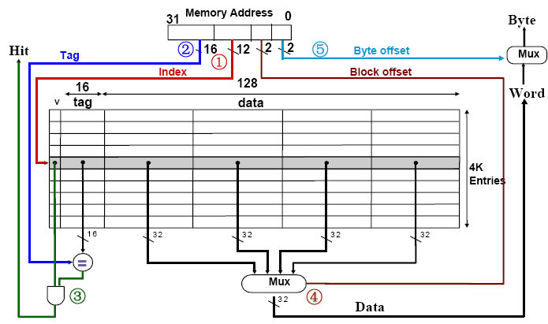

Slide 40
(2)计算Cache的容量
4096 × （1+16 +128）= 580Kbits

Slide 41
例4 设某机内存容量为16MB,Cache的容量16KB,每块8个字,每个字32位.一四路组相联映射(即Cache内每组包含4个字块)的Cache组织方式(方式1), 要求:
1)画出主存地址字段中各字段的位数！
2)设Cache的初态为空,CPU依次从主存第0,1,2,….99号地址单元读出100个字(主存一次读出一个存储字),并重复此次序读8次,问命中率为多少?
3)若Cache的速度是主存速度的6倍,问有Cache和无Cache相比,存储系统的速度提高了多少倍
块内地址5位
解:1) 每块 8*32位= 32B
16KB/32B = 512行
Cache行数:
Cache的组数为: 512/4 =128组
则主存每组中包含的块数为128块，组内块地址为: 7位
主存组地址为 :24 -5-7 =12位

Slide 42
主存组地址
组内块地址
块内字地址
12
7
5
2) 先画出Cache的基本结构
一个字块，包含8个字，每个字32位
0组
…………………..
127组

Slide 43
C0
0~7
0~7
K0
•主存100个单元只需分13块，都处于主存的0组,而Cache有128组,因此,访问主存前100号单元不会发生页面调度
C1
32~39
8~15
K1
Z0
按组相联映射方式1的映射关系
C2
64~71
16~23
K2
C3
96~103
24~31
K3
C4
8~15
32~39
K4
C5
40~47
40~47
…………………….
Z1
•初始状态为空,每块第一个字不命中,后面7个均命中
C6
72~79
48~55
56~63
C7
64~71
C8
16~23
•100号单元对应13块,第一轮访问13次不命中,后七轮访问均命中
72~79
C9
48~55
Z2
80~87
C10
80~87
88~95
C11
96~103
•命中率为:
(100*8-13)/(8*100)
=98.375%
C12
24~31
K13
C13
56~63
Z3
C14
88~95
……….
C15
Zn

Slide 44
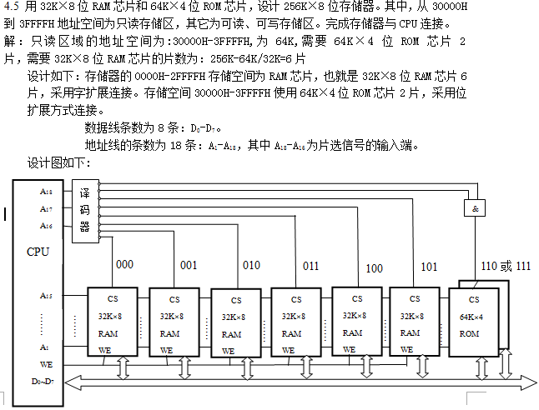
Notes:
字扩展中的8个芯片各个部件串行工作，需要片选，利用3-8译码器进行片选即可。

Slide 45
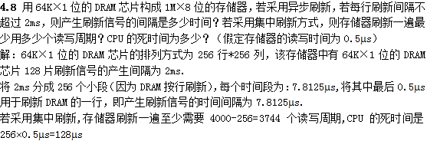
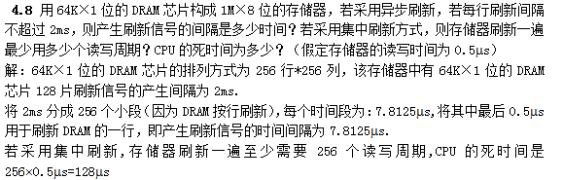
Notes:
64k=256*256

Slide 46
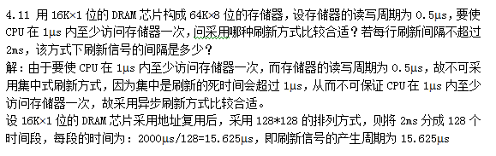
Notes:
128*128
0。5*128》1

Slide 47
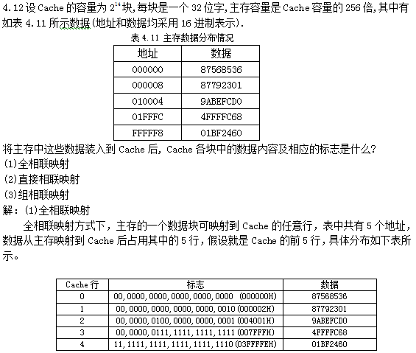
Notes:
每块有32位个字，4B，快内偏移为2

Slide 48
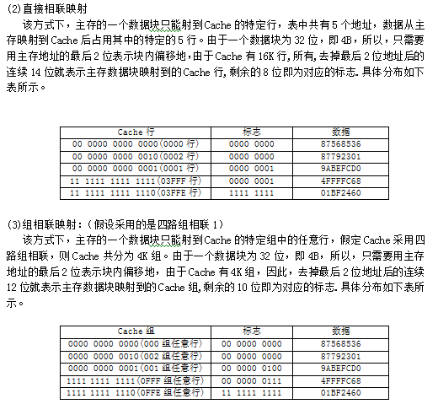
Notes:
16K=2^14
4K=2^12

Slide 49
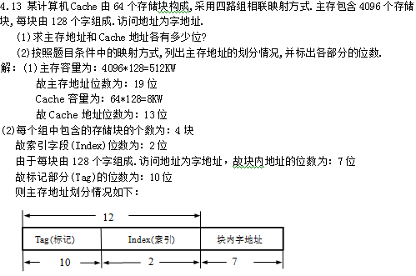

Slide 50
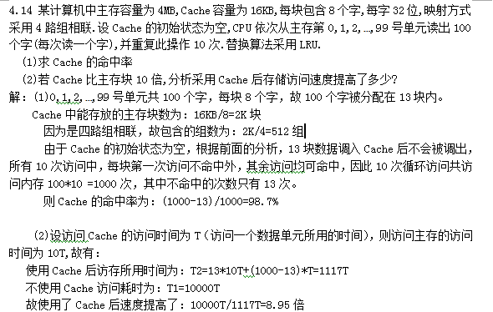

Slide 51
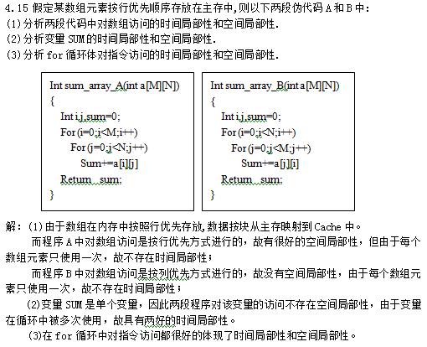

Slide 52
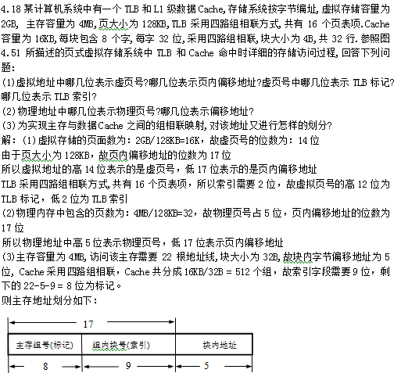

Slide 53
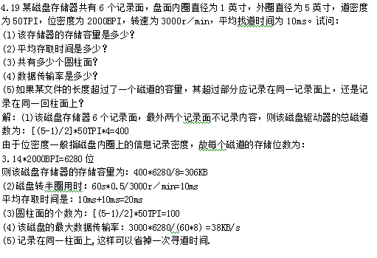
Notes:
存取=寻道+等待

Slide 54
课堂测验
4.6
4.7
4.17

